Slide 1
PENGANTAR TIK
PERTEMUAN-1
Ir. Nizirwan Anwar, MT
PRODI MIK | FAKULTAS ILMU-ILMU KESEHATAN

Slide 2
VISI UNIVERSITAS ESA UNGGUL
Menjadi perguruan tinggi kelas dunia berbasis intelektualitas, kreatifitas dan kewirausahaan, yang unggul dalam mutu pengelolaan dan hasil pelaksanaan Tridarma Perguruan Tinggi

Slide 3
VISI PS MIK UNIVERSITAS ESA UNGGUL
Menjadi penyelenggara Program Studi Manajemen Informasi Kesehatan berbasis intelektualitas, kreatifitas dan kewirausahaan, yang unggul dalam mutu pengelolaan dan hasil pelaksanaan Tridarma Perguruan Tinggi.

Slide 4
MISI PS MIK UNIVERSITAS ESA UNGGUL
Menghasilkan Sarjana Manajemen Informasi Kesehatan dengan keunggulan prodi yang professional, bermoral tinggi, mandiri, inovatif dan mampu berkontribusi dalam pengembangan teknologi informasi dan komunikasi bidang kesehatan.
Menyelenggarakan proses belajar mengajar yang bermutu, efektif, efisien, akuntabel dan berkelanjutan berbasis teknologi informasi dan komunikasi.
Menyelenggarakan Tri Dharma perguruan tinggi yang berkualitas.

Slide 5
KEUNGGULAN PS MIK
Sarjana Manajemen Informasi Kesehatan Universitas Esa Unggul handal dalam analisis data dan tata kelola informasi kesehatan untuk peningkatan mutu dan efisiensi pelayanan serta keselamatan pasien sesuai kebutuhan lokal, nasional dan global.

Slide 6
PROFIL LULUSAN PS MIK
Analis Data dan Manajer Informasi Kesehatan
Spesialis Koding Klinis
Manajer Unit Kerja MIK (RMIK)
Spesialis Clinical Documentation Improvement (CDI)
Inisiator Perancang dan Pengembang Electronic Health Records (EHR) atau Electronic Medical Records (EMR).

Slide 7
KETERKAITAN MK DG PROFIL LULUSAN PS MIK
MATA KULIAH
PROFIL LULUSAN
Analis Data dan Manajer Informasi Kesehatan
Spesialis Koding Klinis
Manajer Unit Kerja MIK (RMIK)
Spesialis Clinical Documentation Improvement (CDI)
Inisiator Perancang dan Pengembang Electronic Health Records (EHR) atau Electronic Medical Records (EMR).
MIK 445 : Rekam Kesehatan Elektronik 1 (2 sks)

Slide 8
Materi Sebelum UTS
01. Konsep Dasar TIK
02. Pengenalan Word
03. Ms. Office Excel
04. Ms. Office Power Point
05. Input Peripherals
06. Output Peripherals
07. Storage Peripherals

Slide 9
Materi Setelah UTS
08. Sistem Operasi
09. Aplikasi Software
10. Communication and Network
11. Internet
12. Computer Privacy & Health Concern
13. Enterprise Computing
14. Computer Careers & Certification

Slide 10
Buku Bacaan

Slide 11
Teknologi Informasi dan Komunikasi
Informasi
Menurut McLeod Data yang sudah diolah menjadi bentuk yang memiliki arti bagi penerima dan bermanfaat bagi pengambilan keputusan saat ini atau mendatang.
Menurut George H. Bodnar adalah Data yang diolah sehingga dapat dijadikan sebagai dasar untuk mengambil suatu keputusan yang tepat.
Informasi adalah
Data atau objek yang diproses terlebih dahulu hingga menjadi data yang tersusun dan terklasifikasi dengan baik, sehingga memiliki arti bagi penerimanya selanjutnya menjadi pengetahuan bagi penerima untuk membantu pengambilan keputusan secara tepat.

Slide 12
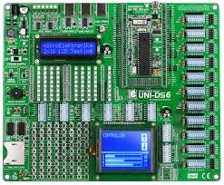
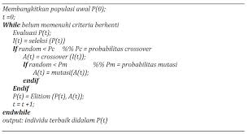
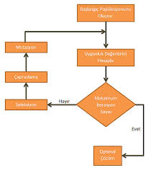
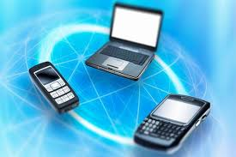
Teknologi Informasi
Menurut William dan Sawyer 2007 teknologi informasi adalah menyatukan komputasi dan komunikasi berkecepatan tinggi untuk data, suara dan video.
&
Berbasis
Microelectronika
Telekomunikasi
Komputasi
Gentic Algoritme
Pengolahan, Penyimpanan dan Penyebaran informasi bergambar, informasi suara, teks dan informasi numerik

Slide 13
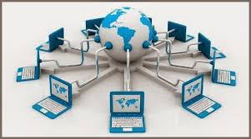
Suatu proses membangun saling pengertian dengan menciptakan dan menggunakan informasi agar terhubung satu sama lain.
Komunikasi
Proses pengiriman dan penerimaan data secara elektronik dari dua atau lebi alat yang terhubung kedalam sebuah jaringan melalui suatu media
Komunikasi ICT

Slide 14
Beberapa Tugas Teknologi Informasi
Manajemen data
Manajemen jaringan
Manajemen rekayasa perangkat keras komputer
Database dan desain perangkat lunak
Manajemen dan administrasi sistem secara keseluruhan

Slide 15
Evolusi Teknologi Informasi dan Komunikasi
Sumber: Ir. Mas Wigrantoro Roes Setiyadi, SE, Msi, MPP

Slide 16
ERA 1 = Era Komputerisasi = Focus of Philosophy
Dimulai dari sejak tahun 1960
Minicomputer dan mainframe sudah di perkenalkan di perusahaan. (IBM)
Data processing
ERA 2 = Era Teknologi Informasi = Administrative Framework
Dimulai dari sejak tahun 1970
Pada era ke 2 minicomputer dan mainframe diganti dengan personal Computer (PC)
Dapat dimanfaatkan oleh setiap individu
seperti: pengolahan database
spreadsheet
Data processing
Bersifat regulated monopoly

Slide 17
ERA 3 = Era Sistem Informasi = Primary Target
Dimulai dari awal tahun 1980-an
Mulai memperkenalkan teori manajemen perubahan
Terjadi suatu transaksi, seperti: seorang pelanggan mencari perusahaan yang menjual produk atau jasa.
Menggabungkan peranan komputer dan teknologi informasi dengan komponen lain seperti: proses, prosedur, struktur organisasi, SDM, budaya perusahaan.
Tujuan: untuk mencapai keberhasilan perusahaan secara strategis.

Slide 18
Era Globalisasi Informasi
Sistem
Strategi
Mengatur
Pasar Bebas
Proses
Bisnis
Keunggulan
Kompetitif
Sumber: James Cash et. Al, 1992

Slide 19
ERA 4 = Era Globalisasi Informasi = Justification/purpose
Dimulai dari sejak tahun 1990
Tidak ada yang menghambat laju perkembangan teknologi informasi
Menerapkan teknologi LAN, MAN, WAN dan globalnet
Dapat melakukan payment electronic
Dapat menghasilkan kebijakan-kebijakan baru yang harus ditaati oleh perusahaan.

Slide 20
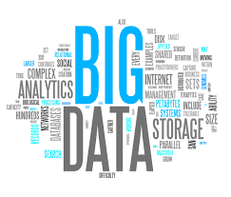
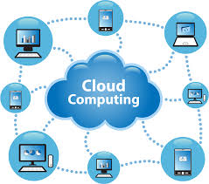
Tren Teknologi Global
Virtualisasi

Slide 21
Organisasi Sistem Informasi
Customers
Suppliers
PROSES
Data
Informasi
Proses berfikir
Proses pengolahan data dan informasi
Keputusan
INPUT
OUTPUT
FEEDBACK
Badan Pengatur
Stakeholders/
Pemangku kebijakan
Competitors

Slide 22
Manfaat dan Peranan Teknologi Informasi
Manfaat teknologi informasi dan komunikasi dapat dilihat pada:
Pendidikan
Pelatihan kerja
Kesehatan
Ketahanan pangan
Pengelolaan lingkungan
Efisiensi pemerintah
Dilihat dari sisi sains dan teknolgi, TIK dapat:
Mempercepat penyebaran hasil ilmiah diseluruh dunia melalui sharing ilmu pengetahuan
Memungkinkan pemasangan virtual labs untuk komunikasi dan control instrument jarak jauh

Slide 23
Teknologi Informasi dalam Kehidupan Keseharian Manusia
TI dapat dipakai disemua sector kehidupan
Pengendalian
Pusat pengatur beban listrik
Air traffic controller
Air Ticketting
Perbankan
Manufaktur / industry proses
Restaurant
Oil and Gas Refinery (kilangan minyak dan gas

Slide 24
Pengelompokkan Teknologi Informasi
01
Teknologi Komunikasi
02
Teknologi Masukan (Input)
Teknologi
Informasi
03
Teknologi Keluaran (Output)
04
Teknologi Perangkat Lunak
05
Teknologi Penyimpanan (Storage)
06
Teknologi Proses

Slide 25
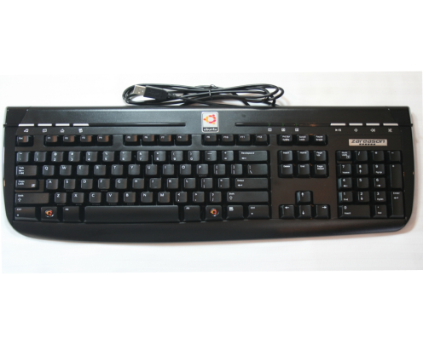
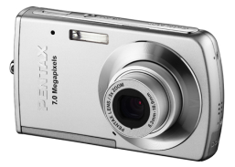
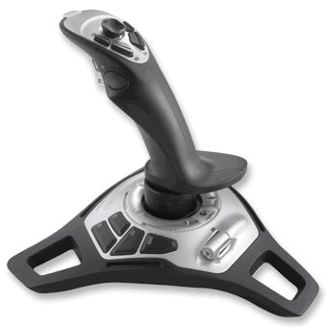
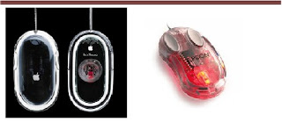
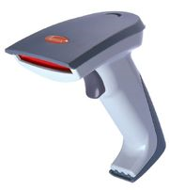
Input Technology

Slide 26
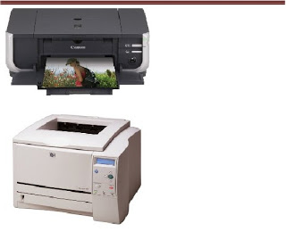
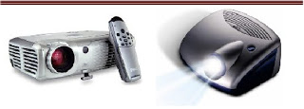
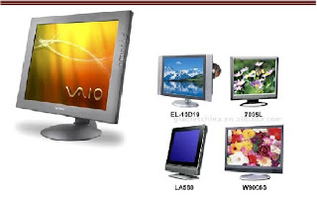
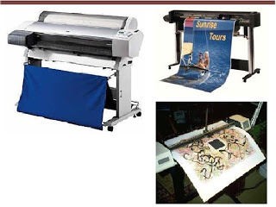
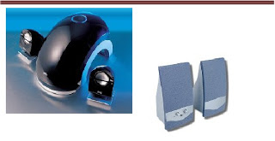
Output Technology

Slide 27
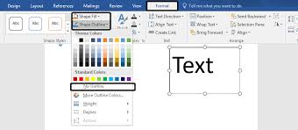
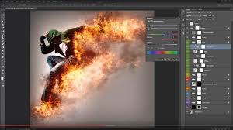
Teknologi Perangkat Lunak
Deretan instruksi yang digunakan untuk mengendalikan komputer sehingga komputer dapat melakukan tindakan sesuai yang dikehendaki pembuatnya.

Slide 28
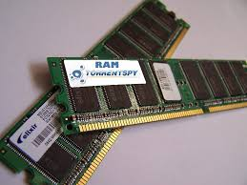
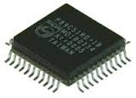
Teknologi Penyimpanan (Storage)
Memori Internal
Read Only Memory
Random Acces Memory
Memori yang isinya bisa diperbaharui

Slide 29
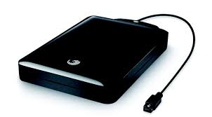
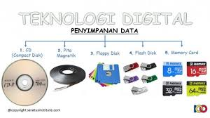
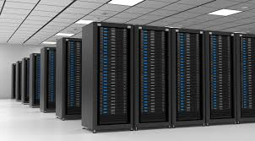
Memori Eksternal

Slide 30
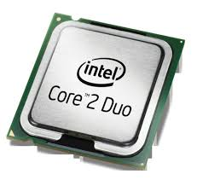
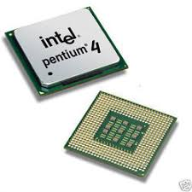
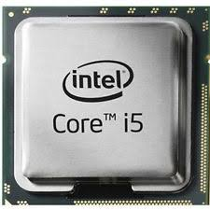
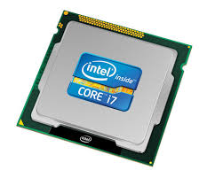
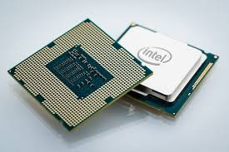
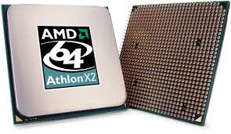
Teknologi Proses
Dikenal dengan Central Processing Unit (CPU), Mikroprosesor, atau prosesor.
Sebagai pusat pengolah data
Tugas
Jelaskan kelebihan dan kekuran pada;
Intel Pentium 4
Core 2 Duo
Core i5
Core i7
Intel Atom

Slide 31
Menurut Ukuran & Cara Melayani Permintaan
Nama | Million of Floating Point Operation Per Second (MFLOPS) | Kegunaan Utama
Mikrokomputer | 1-50 | Komputasi perseorangan Client pada aplikasi client/server Pengolahan bisnis skala kecil
Workstation | 50-500 | Server pada aplikasi client/server Untuk pengolahan citra
Minikomputer | 3-1.000 | Komputasi dalam satu departemen dalam perusahaan Aplkasi CAD (untuk desain produk) Pengolahan bisnis skala menengah Server dalam aplikasi client/server
Mainframe | 50-20.000 | Pemrosesan bisnis skala besar Server dalam client/servere
Superkomputer | 1.000-20.000.000 | Perhitungan sains kompleks

Slide 32
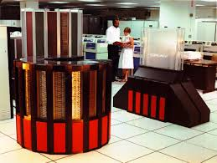
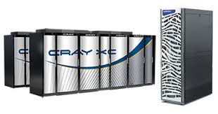
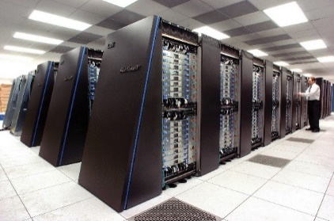
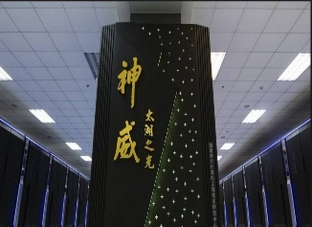
Superkomputer jenis komputer yang mempunyai kecepatan proses yang sangat baik. Digunakan untuk menangani aplikasi yang melibatkan perhitungan yang kompleks.
Contoh; Peramalan cuaca dan perancangan roket
IBM ASCI White (Accelerated Strategies Computing Initiative White)
Digunakan untuk melakukan simulasi pengujian nuklir pada Departement Energi Amerka Serikat.
Intel memiliki supercomputer yang tersusun atas 9152 prosesor Pentium p6 dengan kecepatan lebih dari 1,3 triliun instruksi perdetik.
2012 Titan (Cray Research) memiliki supercomputer dengan kecepatan 17,59 petafloaps
Tianhe-2 supercomputer produksi cina dengan kecepatan 23,86 petaflop perdetik.
2016 (Sunway Taihulight) dengan kecepatan 93 petaflop

Slide 33
Mainframe
Jenis komputer yang digunakan pada perusahaan-perusahaan berskala besar untuk menangani pemrosesan data dengan volume yang sangat besar.
Minikomputer
Digunakan pada perusahaan berskala menengah sebagai server.
Workstation
Digunakan untuk kepentingan aplikasi perancangan berbasis grafis seperti CAD
Banyak dipakai server dalam client/server
Mikrokomputer
Desktop PC
Tower PC
Laptop
Notebook
Palmtop
Netbook dan PDA
TUGAS
Desripsikan jenis mikrokompuer tersebut

Slide 34
Peran Teknologi Informasi
TI dalam dunia perbankan
TI dalam dunia pendidikan
TI dalam dunia medis
TI untuk kepolisian
TI untuk perancangan produk
Tugas
Cari Peran dan Fungsi IT di masing-masing Bidang

Slide 35
Daftar Pustaka
Celebic G, Rendulic ID. 2011. Basic Concept of Information and Communication Technology Handbook. ISBN: 978-953-56758-7-7
Brown G, Watson D. 2010. IGCSE Information and Communication Technology. ISBN: 978 0 340 983829
Materi kuliah Ir. Mas Wigrantoro Roes Setiyadi, SE, Msi., MPP

